Slide 1
Liczby Rzeczywiste i Wyrażenia Algebraiczne

Slide 2
Liczby Rzeczywiste
Definicja i Klasyfikacja
Liczby rzeczywiste obejmują wszystkie liczby wymierne (ułamki) i niewymierne (np. pierwiastki z liczb niewymiernych). Zbiór liczb rzeczywistych jest oznaczany symbolem R. Liczby naturalne (N), całkowite (Z) i wymierne (Q) są podzbiorami liczb rzeczywistych.
Notes:
References:
- https://szkolamaturzystow.pl/blog/1681834480-do-czego-przydaje-sie-matematyka-w-zyciu-codziennym/

Slide 3
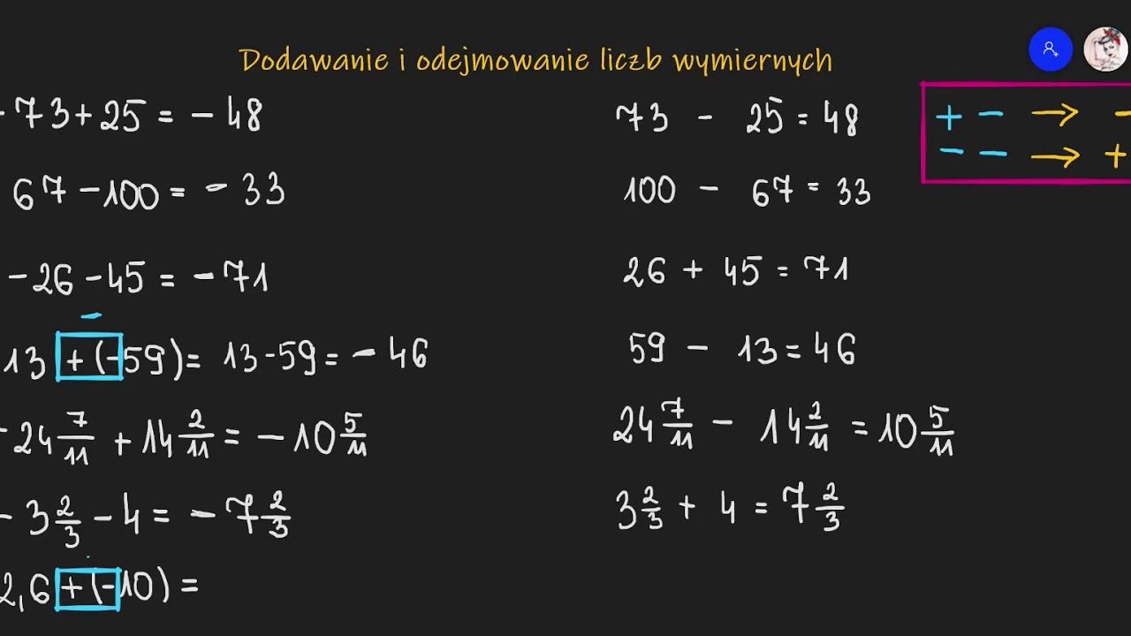
Działania w Zbiorze Liczb Rzeczywistych
Podstawowe Operacje i Własności
Dodawanie i odejmowanie: zachowują one łączność i przemienność
Mnożenie i dzielenie (przez liczby różne od zera): są łączne i przemienne, a mnożenie jest rozdzielne względem dodawania i odejmowania
Wartość bezwzględna liczby rzeczywistej to jej odległość od zera na osi liczbowej
Rozwiązywanie nierówności z wartością bezwzględną wymaga rozważenia przypadków, gdy wyrażenie wewnątrz wartości bezwzględnej jest dodatnie lub ujemne
Pamiętaj o kolejności wykonywania działań: najpierw nawiasy, potem potęgowanie/pierwiastkowanie, następnie mnożenie/dzielenie, a na końcu dodawanie/odejmowanie
Zawsze sprawdzaj dziedzinę wyrażenia, aby uniknąć dzielenia przez zero lub pierwiastkowania liczb ujemnych (w przypadku pierwiastków parzystego stopnia)
Notes:
References:
- https://blog.strefakursow.pl/co-na-pewno-powtorzyc-przed-matura-z-matematyki-na-poziomie-podstawowym-pewniaki-maturalne/

Slide 4
Potęgi
Definicja i Własności Potęg
Potęga o wykładniku całkowitym to skrócony zapis wielokrotnego mnożenia tej samej liczby. Potęga o wykładniku naturalnym n jest zdefiniowana jako aⁿ = a * a * ... * a (n razy), gdzie a jest podstawą, a n jest wykładnikiem. Potęga o wykładniku zerowym (a⁰ = 1 dla a ≠ 0) oraz o wykładniku ujemnym (a⁻ⁿ = 1/aⁿ).

Slide 5
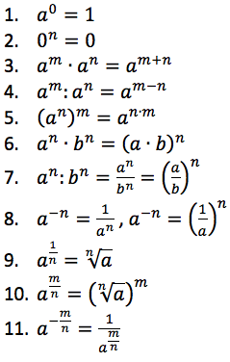
Działania na Potęgach
- Mnożenie potęg o tej samej podstawie: dodajemy wykładniki.
- Dzielenie potęg o tej samej podstawie: odejmujemy wykładniki.
- Potęgowanie potęgi: mnożymy wykładniki.
- Potęgowanie iloczynu: każdy czynnik podnosimy do potęgi.
- Potęgowanie ilorazu: licznik i mianownik podnosimy do potęgi.
- Potęga o wykładniku zero wynosi jeden (dla podstawy różnej od zera).
- Potęga o wykładniku ujemnym to odwrotność potęgi o wykładniku dodatnim.

Slide 6
Pierwiastki
Definicja i Własności Pierwiastków
Pierwiastek n-tego stopnia z liczby a to liczba b, która podniesiona do potęgi n daje liczbę a. Innymi słowy, jeśli bⁿ = a, to b jest pierwiastkiem n-tego stopnia z a. Związek między pierwiastkami a potęgami jest fundamentalny. Pierwiastkowanie jest działaniem odwrotnym do potęgowania. Dziedzina pierwiastka zależy od jego stopnia. Dla pierwiastków parzystych, liczba podpierwiastkowa musi być nieujemna. Pierwiastki z liczb ujemnych są możliwe tylko dla pierwiastków nieparzystych.
Notes:
References:
- https://pistacja.tv/film/mat00571-dzialania-na-pierwiastkach-wyzszych-stopni?playlist=597

Slide 7
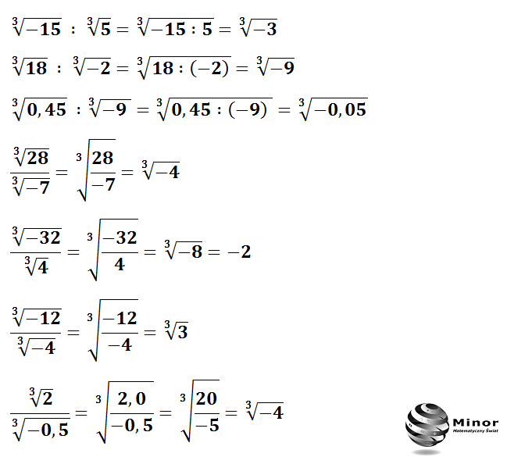
Działania na Pierwiastkach
Mnożenie pierwiastków o tym samym stopniu: √a * √b = √(a*b)
Dzielenie pierwiastków o tym samym stopniu: √a / √b = √(a/b)
Wyłączanie czynnika przed pierwiastek: √(a²*b) = a√b
Usuwanie niewymierności z mianownika: (√a / √b) * (√b / √b) = (√(a*b)) / b
Upraszczanie wyrażeń z pierwiastkami poprzez łączenie pierwiastków o tym samym stopniu i wyłączanie czynników przed pierwiastek.
Stosowanie działań na pierwiastkach w zadaniach tekstowych i geometrycznych.
Zwróć uwagę na dziedzinę pierwiastków, zwłaszcza w przypadku pierwiastków parzystych stopni.
Notes:
References:
- https://opracowania.pl/opracowania/matematyka/dzialania-na-pierwiastkach,oid,1805

Slide 8
Wyrażenia Algebraiczne
Zrozumienie Podstaw Wyrażeń Algebraicznych
Definicja: Wyrażenie algebraiczne to kombinacja liczb, zmiennych i działań matematycznych.
Jednomian: Wyrażenie algebraiczne, które jest iloczynem liczb i zmiennych.
Wielomian: Suma jednomianów.
Redukcja wyrazów podobnych: Łączenie wyrazów o tych samych zmiennych i potęgach.
Przekształcenia: Upraszczanie wyrażeń algebraicznych za pomocą działań i wzorów.
Przykłady: 2x + 3y, 4x² - 2xy + y², (a + b)²

Slide 9
Wzory Skróconego Mnożenia
Wzory skróconego mnożenia to zestaw formuł algebraicznych, które ułatwiają przekształcanie wyrażeń matematycznych. Kwadrat sumy (a+b)² równa się a² + 2ab + b², a kwadrat różnicy (a-b)² równa się a² - 2ab + b². Różnica kwadratów a² - b² jest równa (a-b)(a+b). Sześcian sumy (a+b)³ równa się a³ + 3a²b + 3ab² + b³, natomiast sześcian różnicy (a-b)³ równa się a³ - 3a²b + 3ab² - b³.

Slide 10
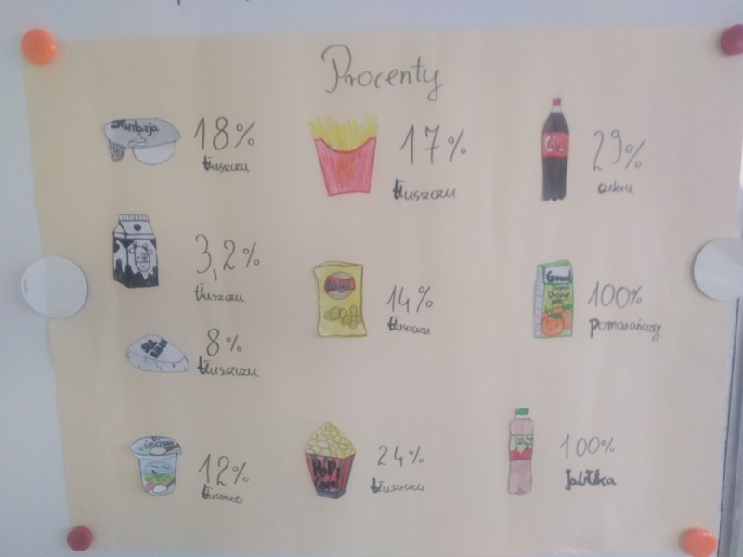
Procenty - Podstawowe Pojęcia
Definicja, Zamiana, Obliczanie
Procent to sposób wyrażenia ułamka jako setnej części całości. Zamiana ułamków na procenty polega na pomnożeniu ułamka przez 100%. Aby obliczyć procent danej liczby, mnożymy liczbę przez dany procent i dzielimy przez 100. Obliczanie liczby z jej procentu polega na podzieleniu danej wartości procentowej przez procent i pomnożeniu przez 100. Procenty są powszechnie stosowane w życiu codziennym, np. w obliczeniach rabatów, oprocentowania kredytów, wzrostu cen, czy lokat bankowych.
Notes:
References:
- https://szkolamaturzystow.pl/blog/1713422623-czy-matematyka-jest-potrzebna-w-zyciu

Slide 11
Zastosowania Procentów
Praktyczne wykorzystanie procentów
Obliczanie zmian procentowych, np. wzrost lub spadek ceny produktu
Procent składany, czyli jak obliczyć odsetki od odsetek
Praktyczne zastosowania w finansach: lokaty, kredyty, podatki
Przykłady z życia codziennego, np. obliczanie rabatów w sklepie
Procenty w statystyce, np. jaki procent ludzi głosowało na daną partię
Procenty w chemii, np. stężenie procentowe roztworu
Procenty w fizyce, np. sprawność urządzenia
Notes:
References:
- https://blog.strefakursow.pl/co-na-pewno-powtorzyc-przed-matura-z-matematyki-na-poziomie-podstawowym-pewniaki-maturalne/

